Slide 1
第4章 智能建筑内的电话网
（2学时）
智能化建筑内的电话网以及与其相关的新技术，内容包括PABX技术、VoIP技术和CTI技术。
PABX是当前构建智能化建筑内电话网的主流技术。VoIP是利用计算机网络进行语音(电话)通信的技术,是一种有广阔前景的数字化语音传输技术。
CTI技术有十分广泛的应用：呼叫中心、报警中心、求助中心、自动语音应答系统、自动语音信箱、自动语音识别系统、故障服务、声讯台等。

Slide 2
4.1 PABX通信网络
1)PABX基本原理/功能/组网结构
2)PABX的入网方式
3)PABX网络设计要点和实例

Slide 3
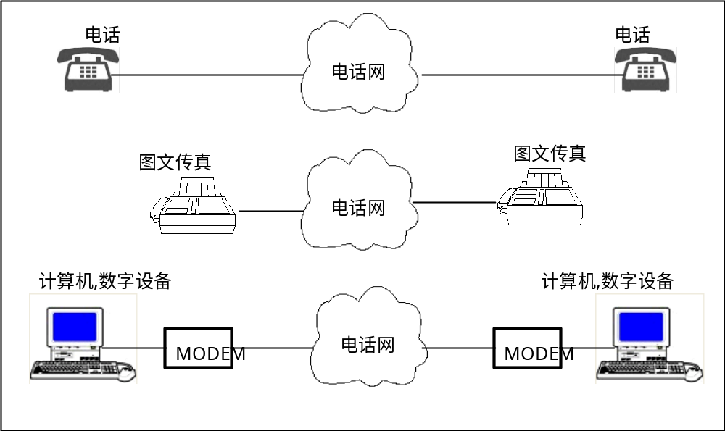
电话网支持多种通信业务
用户终端能通过电话网与公用通信网互通，实现语音、数据、图像、多媒体业务的通信。
电话网的极高的可靠性是目前的计算机网络尚不能达到的，由此可见智能化建筑内电话网的重要性
4.1 PABX通信网络

Slide 4
建筑内电话网的构建方式
目前建筑内电话网有两种构建方式：程控用户交换机（PABX）方式和汇线通方式。
PABX(Private Automatic Branch eXchange)俗称：程控交换机、程控用户交换机、电话交换机、集团电话等。用户自行购置PABX构成一个星式网，并负责运行、管理和维护。
汇线通（Centrex）即集中用户小交换机，又称之为“虚拟用户交换机”。实质上就是在电信局交换机上将若干用户终端划为一个用户群，为其提供用户小交换机的功能

Slide 5
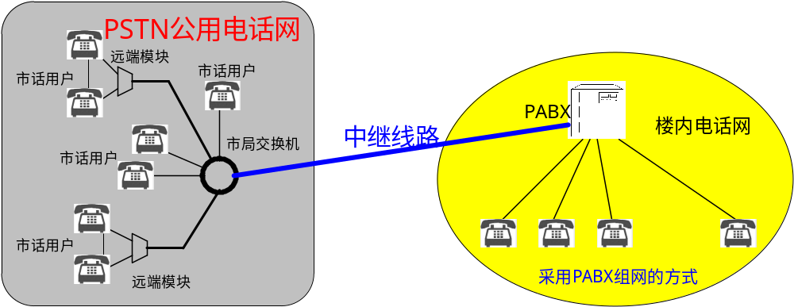
程控用户交换机（PABX）方式
用户自行购置PABX构成一个星式网，并负责运行、管理和维护。PABX的基本功能包括呼出外线、外线呼入、转接外线来话和内部通话等，内部通话不经过市话网，故不发生电话费用。

Slide 6
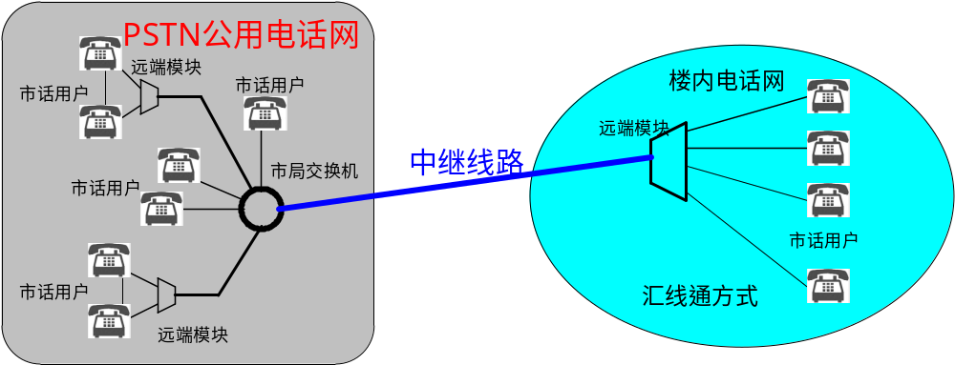
汇线通方式（直线）
本地电信业务经营者所提供的虚拟交换方式、配置远端模块或设置独立的综合业务数字程控用户交换机系统等方式 (直线)

Slide 7
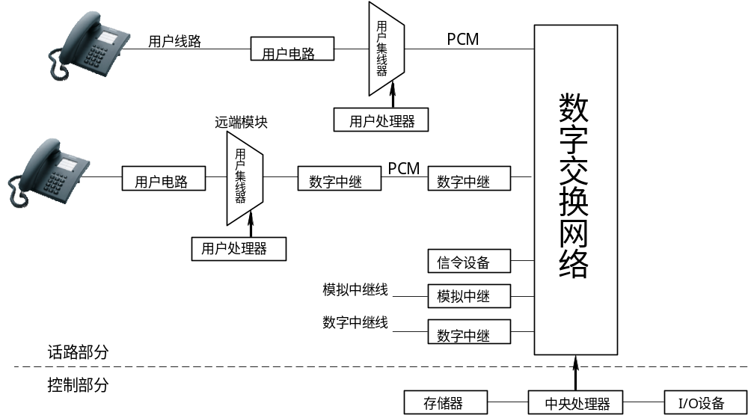
PABX基本原理

Slide 8
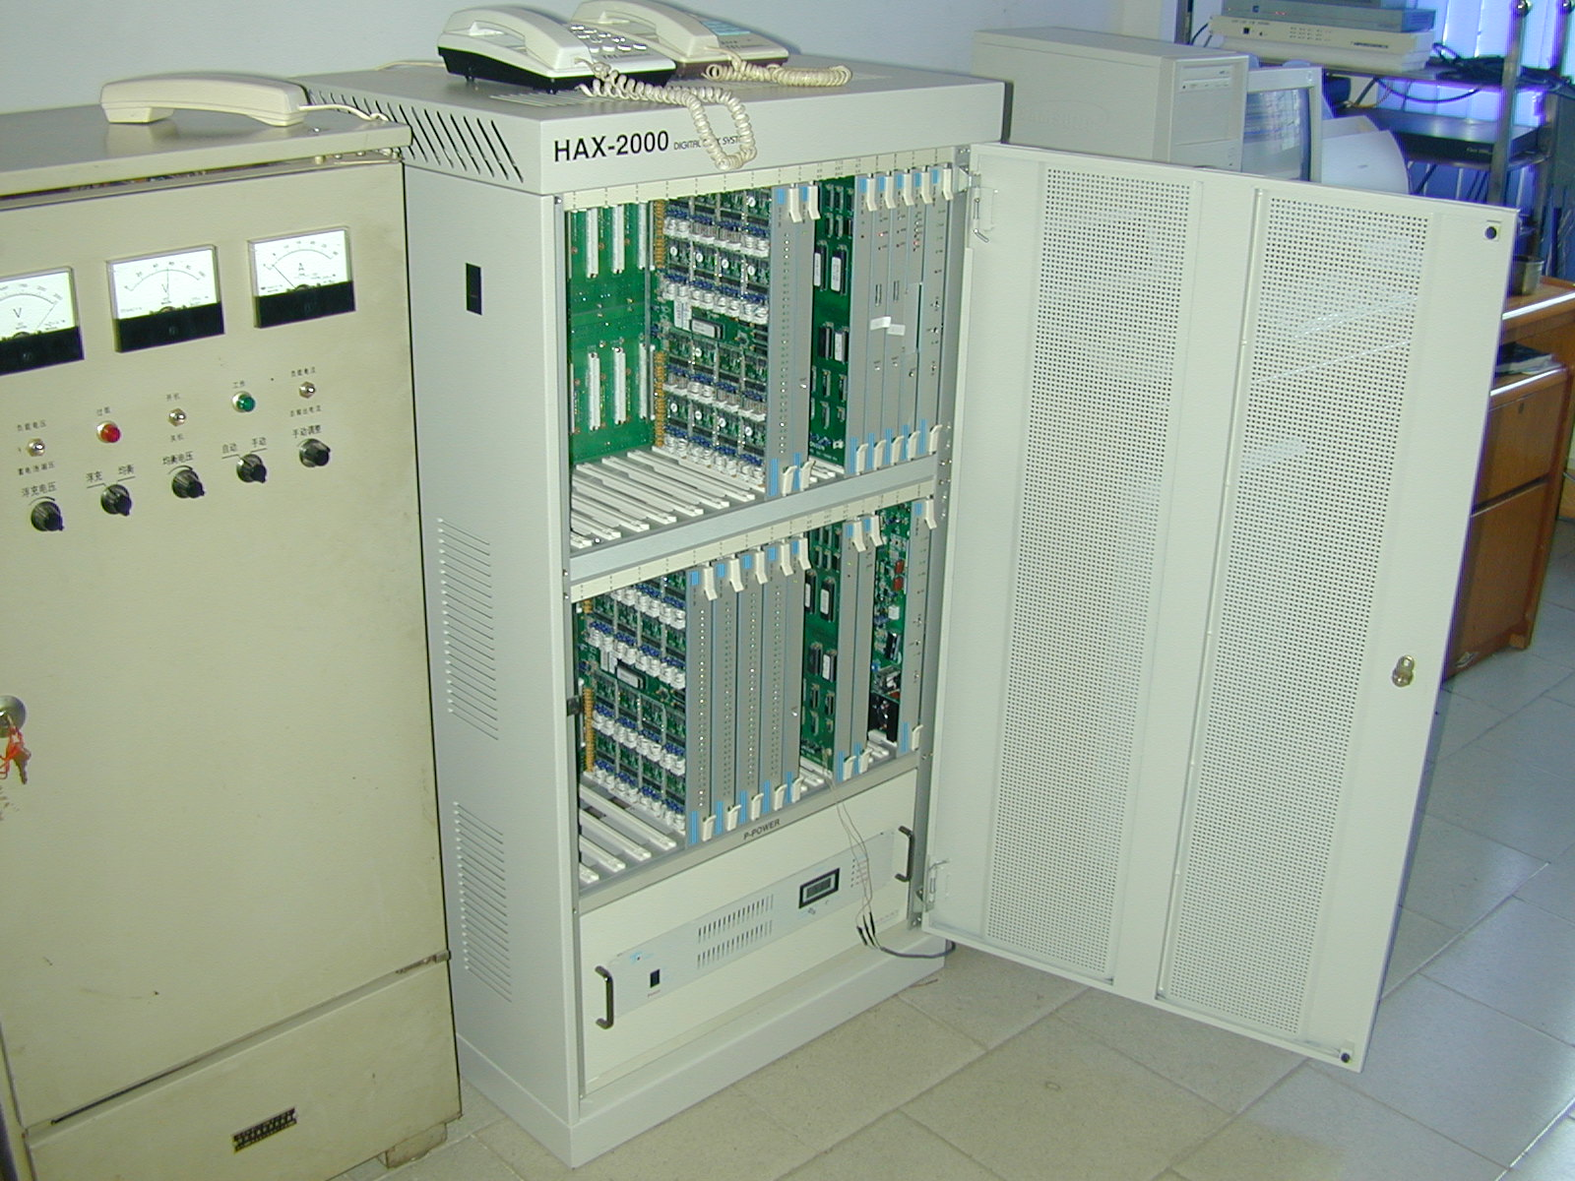

Slide 9
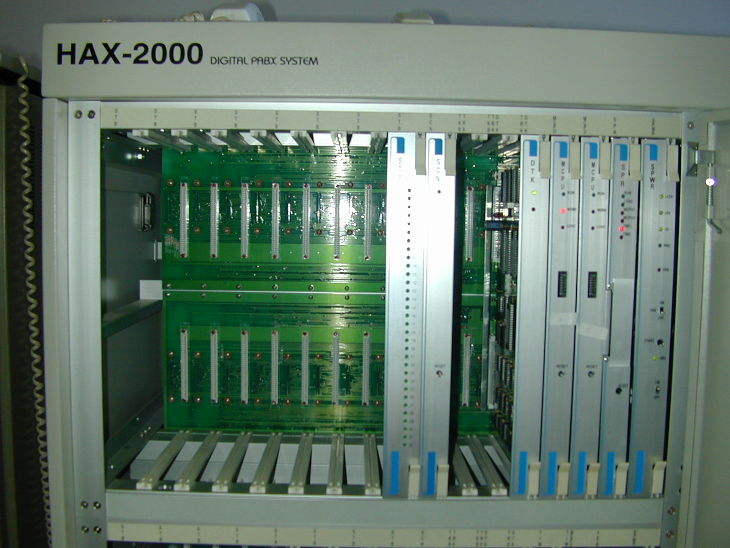

Slide 10
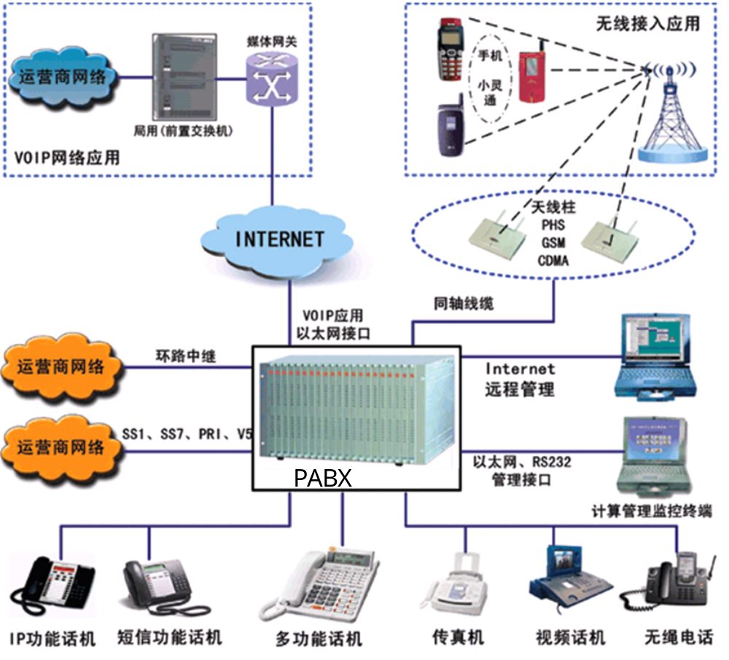
PABX具有强大的组网能力

Slide 11
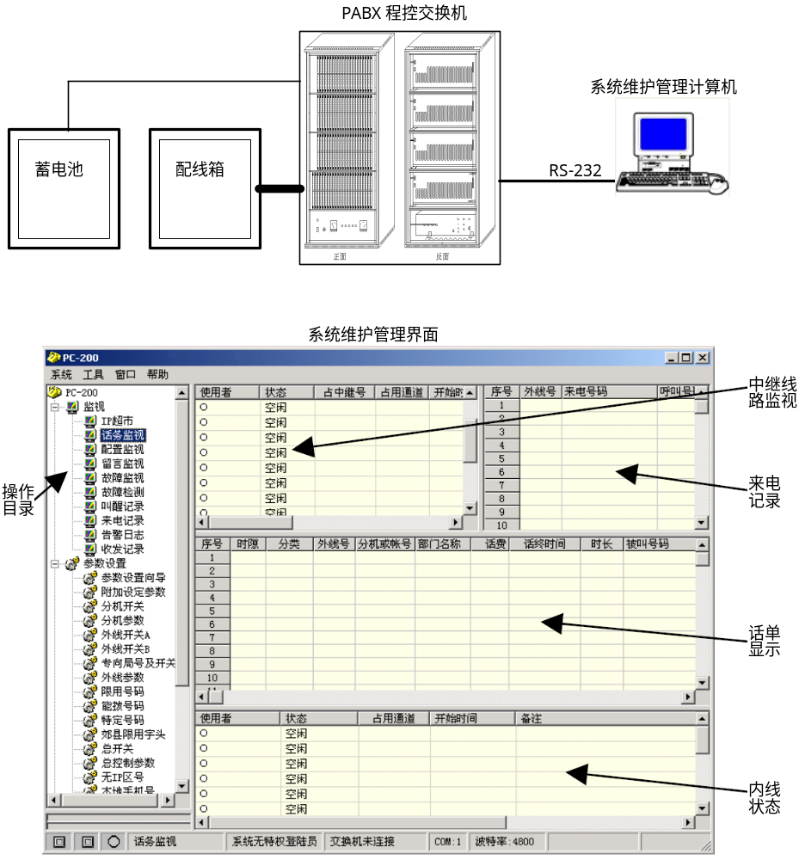
PABX的系统维护由一台计算机完成

Slide 12
PABX的主要技术性能参数
(1) 容量
内线容量:表明可装设的内线户用数量,一般从几十线(门)到几千线(门)不等
外线(中继) 容量：表明连接其它交换机的中继线路数量
(2) 中继接口类型
环路中继: 环路中继是模拟中继线路
E1中继：E1中继是数字中继线路
E&M中继：E&M(Ear and Mouth)中继也是模拟中继线路,一般用于与专网的连接

Slide 13
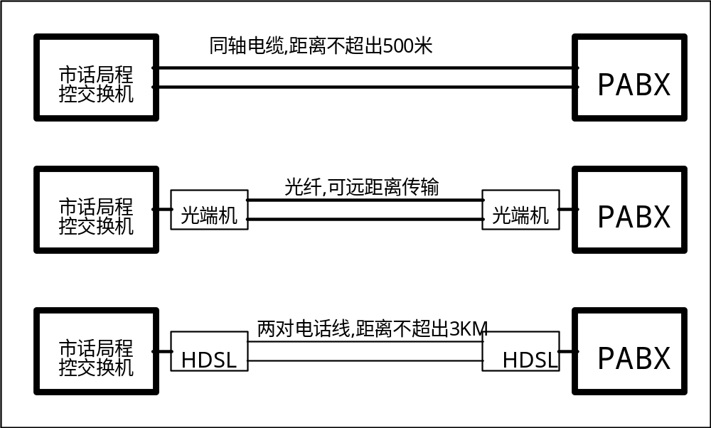
三种E1数字中继线路
一个E1的传输速率是2.048Mbps, 包含30路中继线路，可以指定其中每一条中继线路的方向（是作为入中继或是出中继，或者双向中继）。

Slide 14
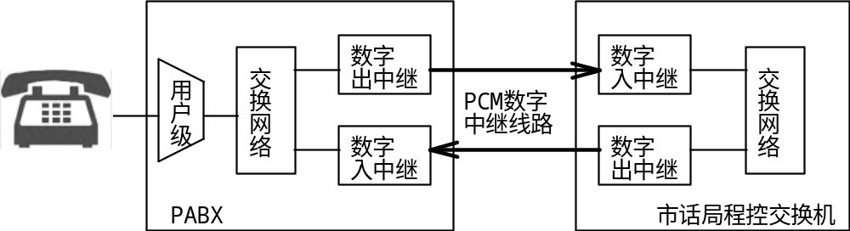
PABX的入网方式(DOD1+DID)
DOD1+DID中继方式,是直拨呼出/呼入中继方式。
DOD1（Direct Outward Dialling-one）即直拨呼出中继方式，1为含有只听一次拨号音之意。
DID(Direct Inward Dialling)即直拨呼入中继方式

Slide 15
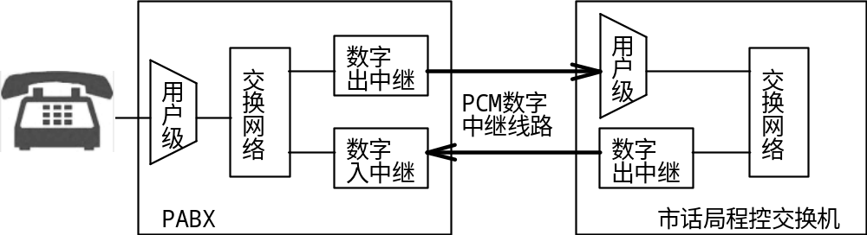
PABX的入网方式(DOD2+DID )
DOD2+DID中继方式 ,是直拨呼出听二次拨号音、直拨呼入中继方式。
DOD2（Direct Outward Dialling-two）即直拨呼出听二次拨号音方式，2为含有听二次拨号音之意

Slide 16
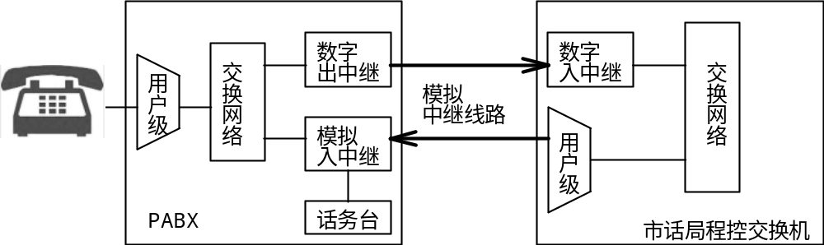
PABX的入网方式(DOD1+BID )
呼出采用DOD1方式,呼入采用半自动中继方式，即BID(Board Inward Dialling)方式 ,由话务员转接至各分机

Slide 17
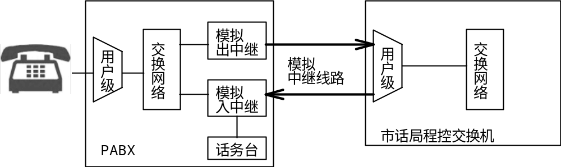
PABX的入网方式(DOD2+BID )
呼出采用DOD2方式,呼入采用BID方式 ,由话务员转接至各分机

Slide 18
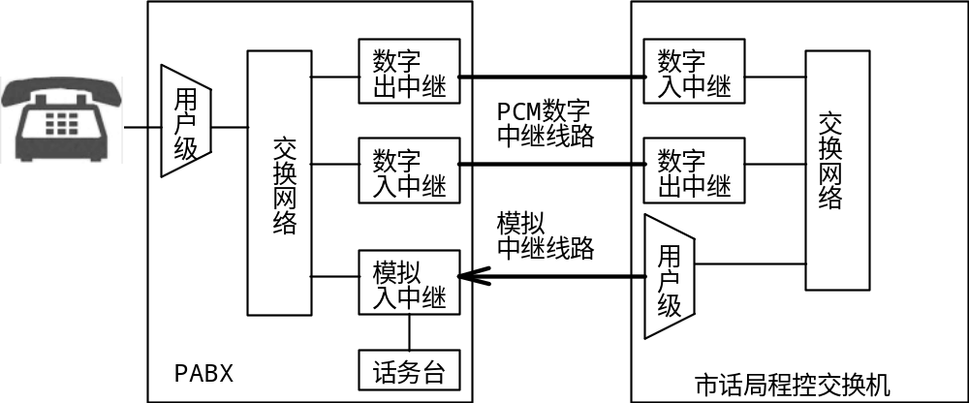
PABX的入网方式(DODl+DID+BID )
PABX采用数字中继电路以全自动直拨方式(DODl+DID)为主，同时辅以半自动接入方式(BID)，增加呼入的灵活性和可靠性

Slide 19
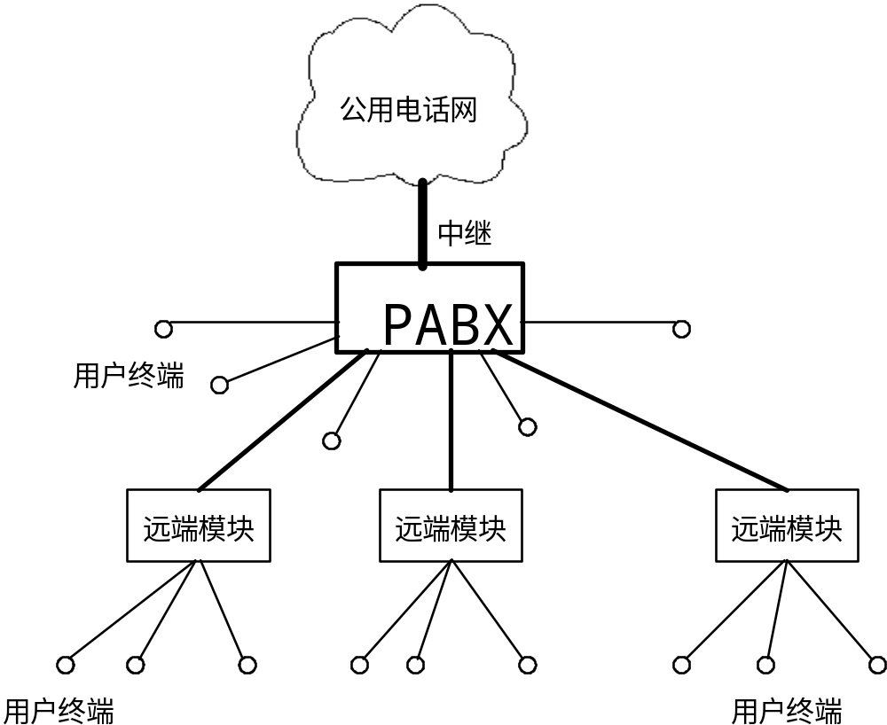
PABX的网络结构
初装容量＝1.3×[目前所需门数＋（3～5）年内近增容数]
终装容量＝1.2×[目前所需门数＋（10～20）年内中远期发展预测增容数]
中继线数量的配置，应根据实际话务量大小等因素确定，一般可按用户交换机容量的10%～20%考虑

Slide 20
4.2建筑内的VoIP系统
4.2.1 VoIP原理和构架
4.2.2 IP电话网关（中继网关）
4.2.3 IP语音网关
4.2.4 VoIP网络设计

Slide 21
VoIP的发展
(1) 服务品质（QoS）之保证：这是由PSTN过渡到VoIP、IP PBX取代PBX的最基本要求。所谓QoS就是要保证达到语音传输的最低延迟率（400毫秒）及封包遗失率（5-8%）。
(2) 高可用性（High Available；HA）：尤其在电信级的高可用性上，VoIP必须像现今PSTN一样，达到6个9（99.9999%）的基本标准。
(3) 开放性及兼容性：如何在开放架构下，能达到各家厂商VoIP产品互通与兼容。
(4) 可管理性与安全性问题：开放性的IP网络一直有着极其严重的安全性问题，这也形成VoIP今后发展上的重大障碍与首要解决的目标。
(5) 多媒体应用：与传统PSTN相比，VoIP今后发展上的最大特色及区别就在于多媒体的应用上。
Voip发展

Slide 22
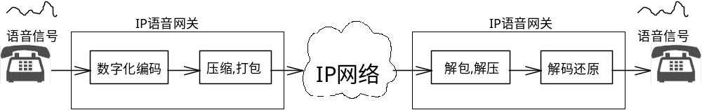
VoIP基本原理
VoIP（Voice over Internet Protocol）是将模拟声音信号数字化、以IP数据包的形式在计算机网络上进行传输的技术
VoIP对传输有实时性的要求，是一种建立在IP技术上的分组化、数字化语音传输技术
Voip技术内容

Slide 23
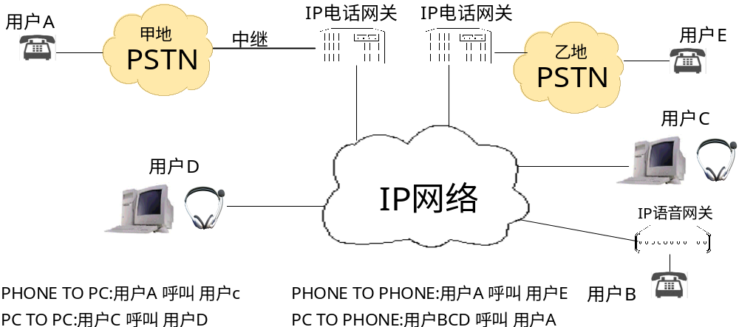
VoIP应用形式
(1)PC TO PHONE ;(2)PHONE TO PHONE
(3)PC TO PC ;(4)PHONE TO PC
Voip技术内容

Slide 24
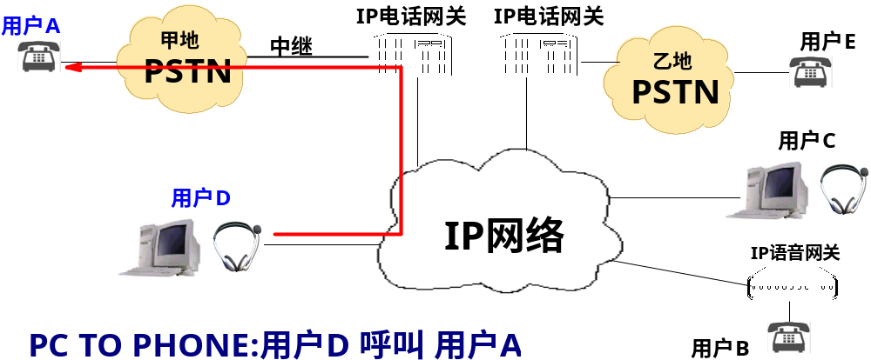
VoIP应用形式(PC to Phone)
主叫方是PC终端上网，利用VoIP语音软件进行通话，被叫方是普通电话用户
网络电话机本身即提供PPPOE拨号功能、配置静态IP地址功能和动态获得IP地址功能。只要接入INTERNET就可以打电话 。
Voip技术内容

Slide 25
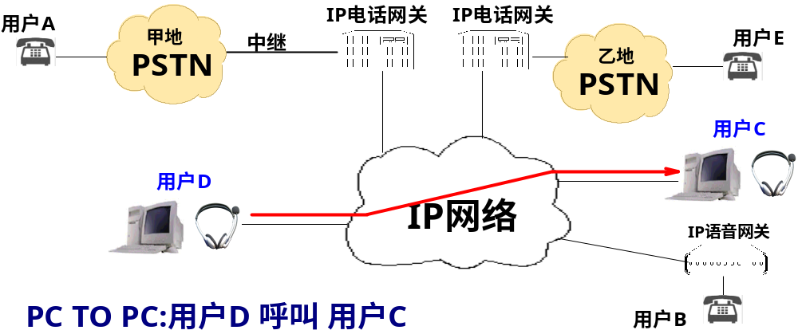
VoIP应用形式(PC to PC)
就是主、被叫方均为PC终端上网，利用即时通讯软件的语音功能进行语音通话。代表软件有QQ、MSN、ICQ、Skype等
Voip技术内容

Slide 26
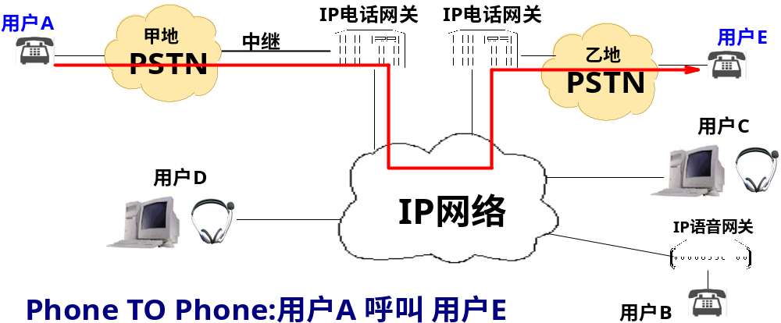
VoIP应用形式(Phone to Phone)
发、受话端均是PSTN电话用户，在主、被叫端之间经有IP网络（既可是专用IP网也可是互联网），即“PSTN+IP网络+PSTN”形式
Voip技术内容

Slide 27
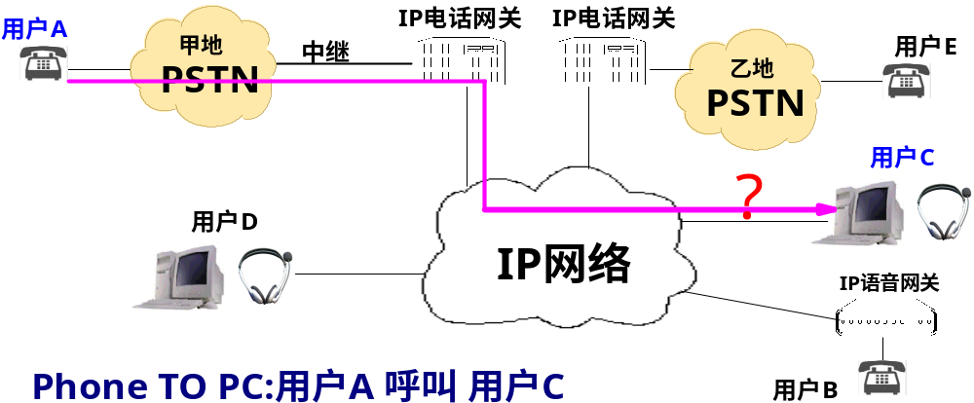
VoIP应用形式(Phone to PC)
不同于PC TO PHONE,目前的困难是PC端没有统一的号码资源，在一个小的专网中可以实现。
Voip技术内容

Slide 28
VoIP控制协议
目前，可用来实现VoIP的协议有H.323、SIP、H.248、MGCP、P2P类语音协议。
国内产品支持的主要是H.323、SIP协议。
基于H.323协议的VoIP系统本身就是从电信级网络的角度出发设计 .
SIP（The Session Initiation Protocol 会话启动协议）是基于文本编码的IP电话/多媒体会议应用层控制协议。
Voip技术内容

Slide 29
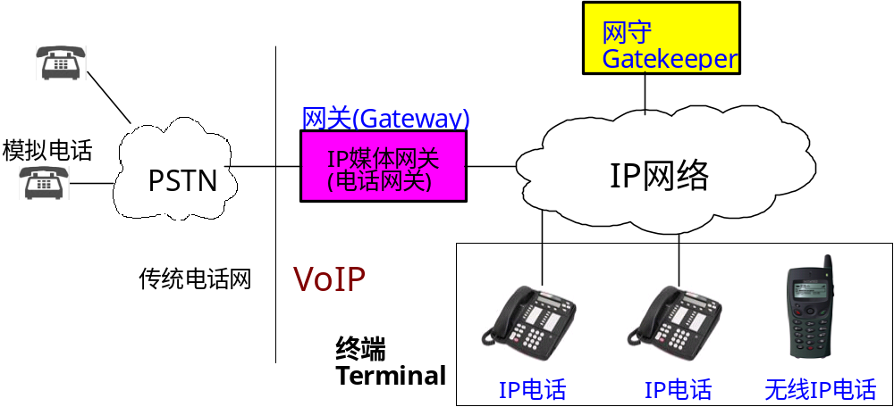
H.323协议介绍
H.323协议是ITU-T为包交换网络的多媒体通信系统设计的（目前主要用于VoIP），主要由网关、网守以及后台认证和计费等支撑系统组成。
网关是完成协议转换和媒体编解码的主要设备，而网守则是完成网关之间的路由交换、用户认证和计费的控制层设备
VoIP的典型组成结构
Voip技术内容

Slide 30
H.323协议介绍
在语音压缩编码技术方面，主要有ITU-T定义的G.729、G.723等技术，其中G.729提供了将原有64Kbit/s PSTN模拟语音，压缩到只有8Kbit/s，而同时符合不失真需求的能力。
在实时传输技术方面，目前网络电话主要支持RTP传输协议
VoIP的典型组成结构
Voip技术内容

Slide 31
VoIP主要产品设备
1)VoIP网络电话
2)IP电话网关（媒体网关)
3)IP语音网关
4)IP电话网守
5)IP PBX
6)IP语音网络管理系统
Voip产品设备

Slide 32
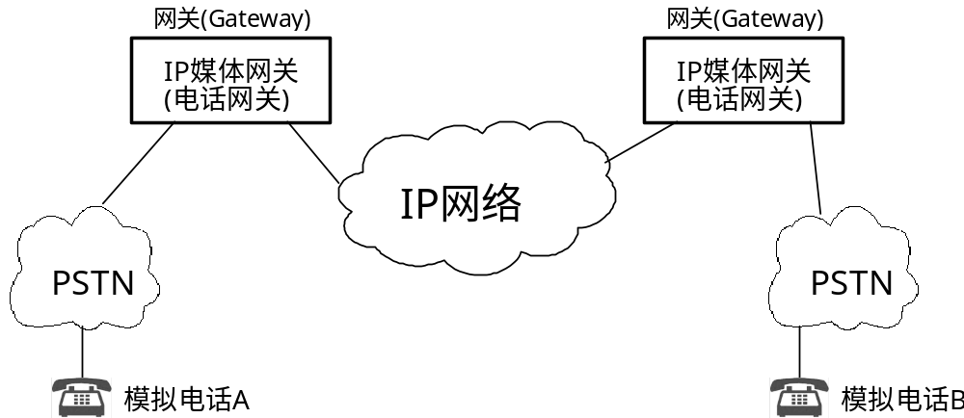
VoIP主要产品设备(IP电话网关)
IP电话网关是PSTN网络与IP网络之间的接口，透过它即可用传统的电话设备（乃至PABX系统）来打网络电话。
Voip产品设备

Slide 33
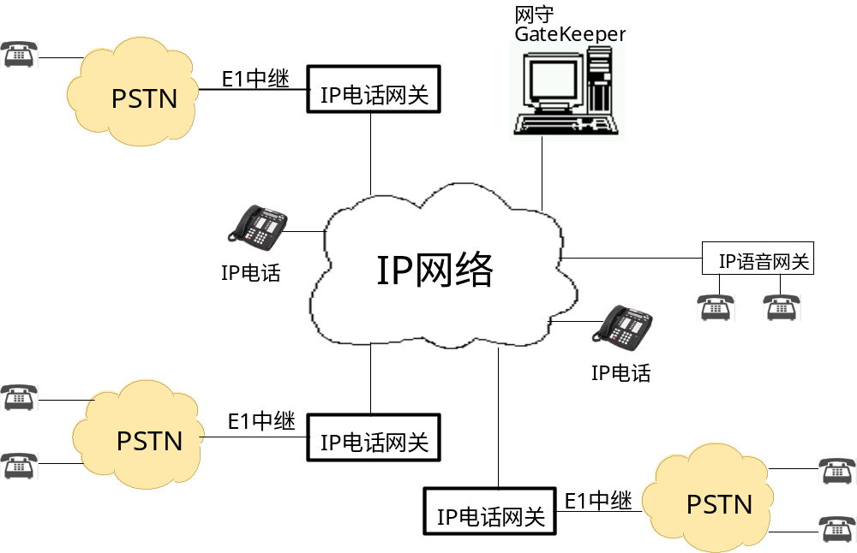
IP 电话网关基本组网
Voip产品设备

Slide 34
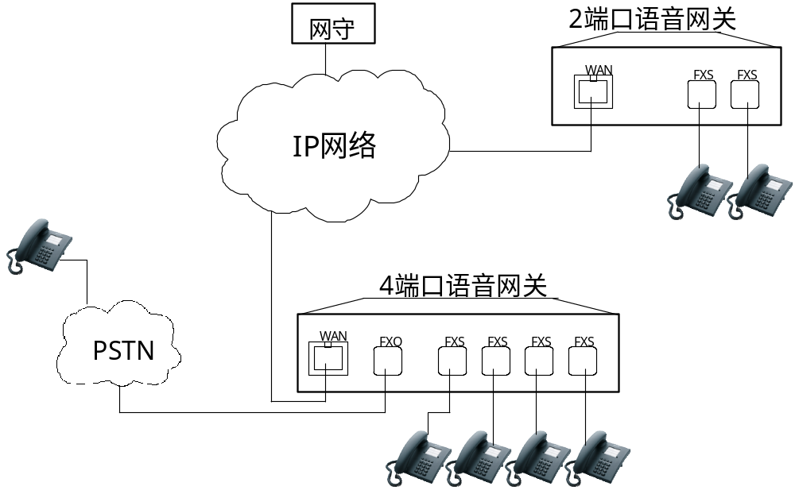
VoIP主要产品设备( IP语音网关)
IP语音网关是将模拟电话机接入VoIP的设备，将模拟话音转化为IP网络上传输的信息，从而利用IP网络传输话音。
Voip产品设备

Slide 35
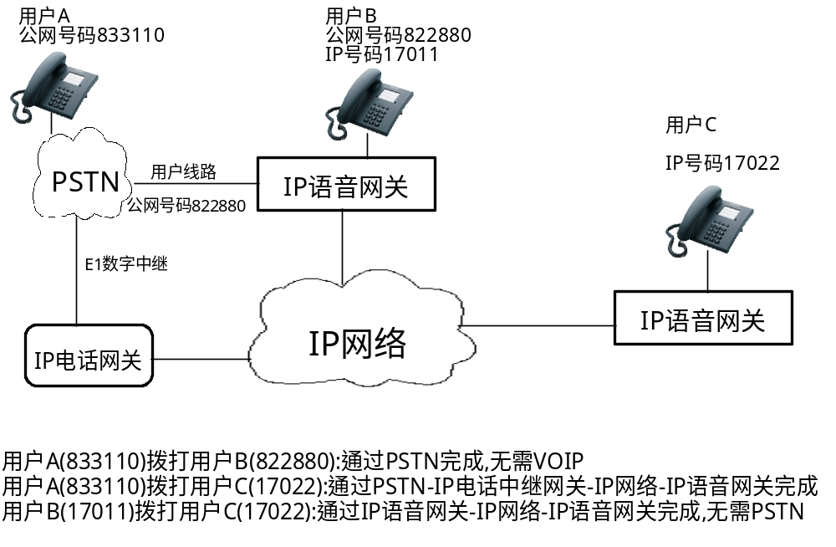
IP语音网关一机双号原理
Voip产品设备

Slide 36
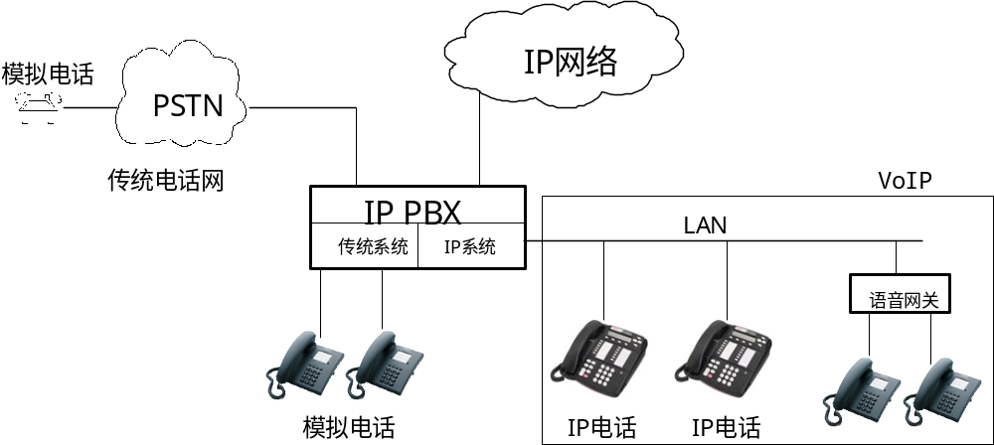
VoIP主要产品设备(IP PBX )
IP PBX不仅能够解决语音通信问题，而且还能实现文本、数据、图像的传输，是一个将数据和话音完全融合的多媒体IP网络系统
Voip产品设备

Slide 37
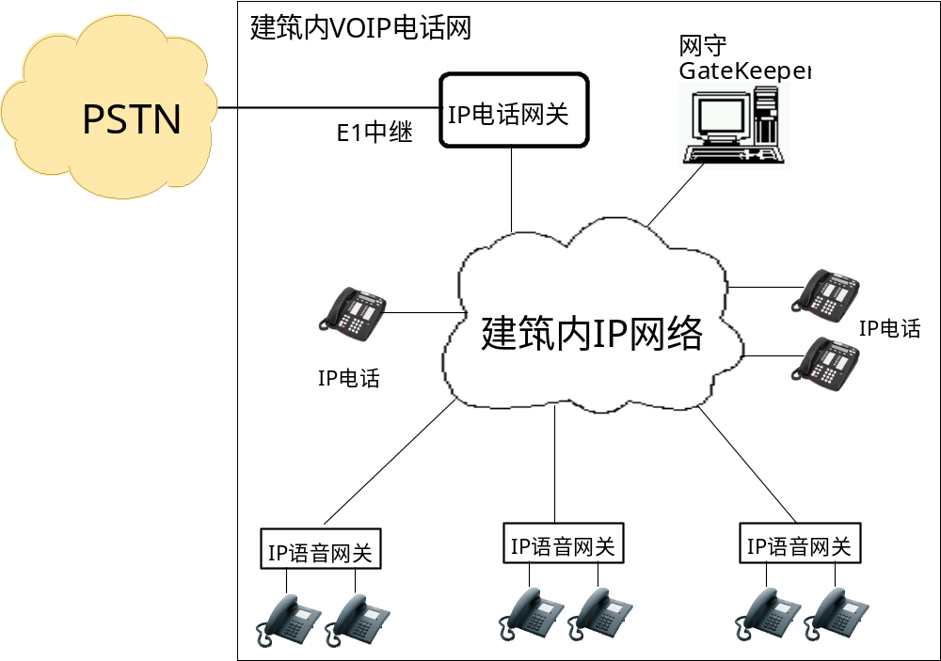
VoIP网络设计-方案1
建筑内VoIP网络实现话音通信功能
Voip应用方案

Slide 38
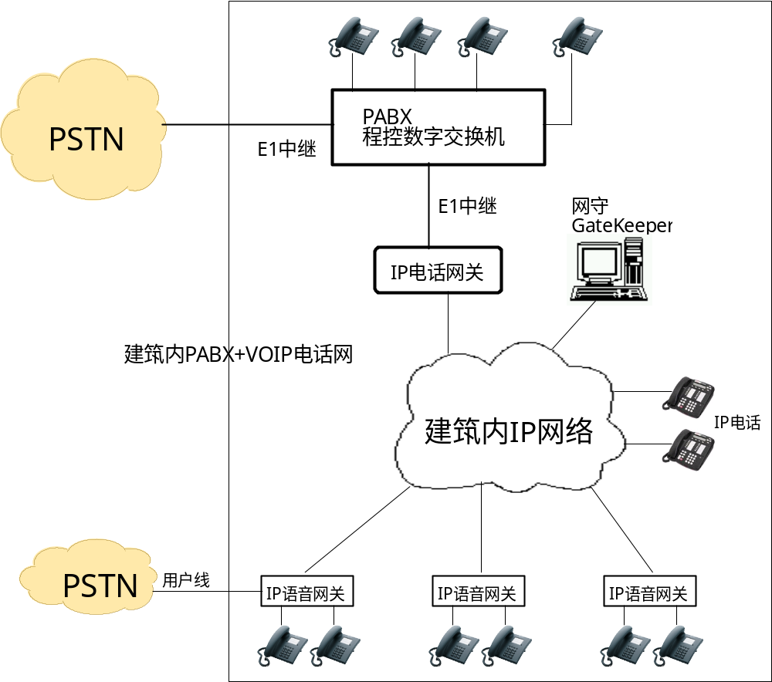
VoIP网络设计-方案2
建筑内PABX+VoIP网络实现话音通信功能
Voip应用方案

Slide 39
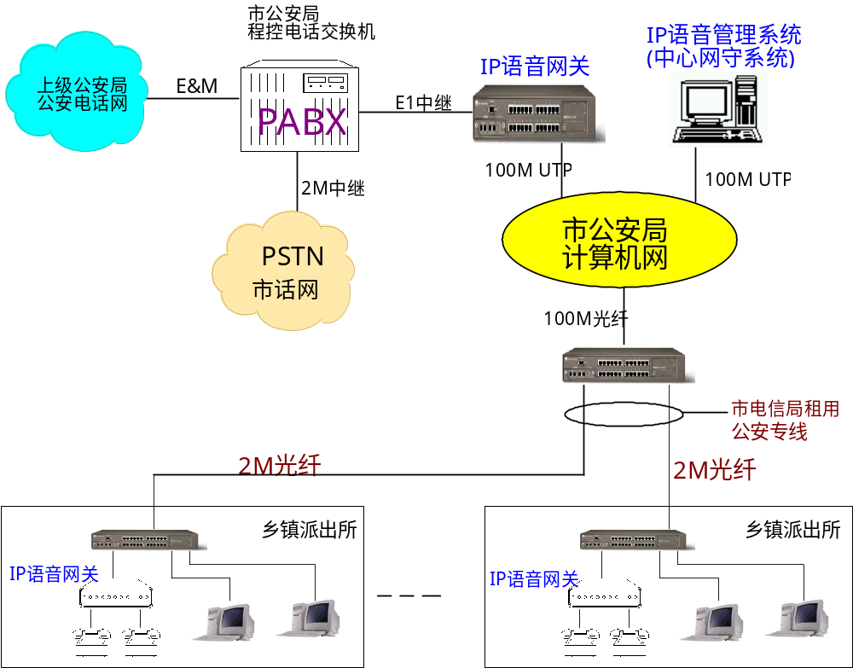
VoIP网络设计案例
某市公安局VOIP语音网络系统方案
Voip应用方案

Slide 40


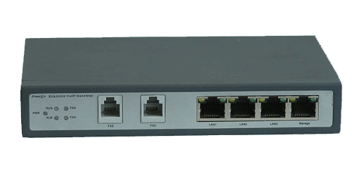

VoIP产品图
MyPower VG M6000 VoIP网关，可以提供4路E1中继和96线模拟接入容量，可选配H.323-SIP协议转换模块。
MyPower VG A600 语音网关，最大提供8线模拟接入，是高性价比的桌面接入设备。
IP语音网关
VoIP网络电话
Voip应用方案

Slide 41
4.3 CTI系统
4.3.1 CTI基本技术原理
4.2.2多通道电话数字录音系统
4.2.3 IVR 交互语音应答系统
4.2.4 呼叫中心系统

Slide 42
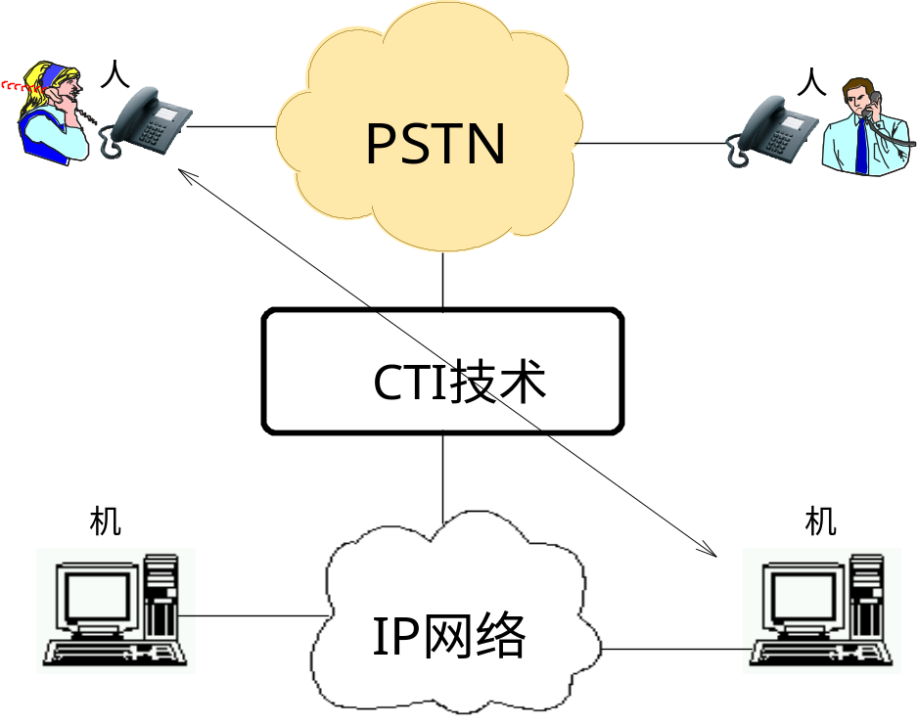
CTI是人-机通信的桥梁
CTI（Computer Telephony Integration, 计算机电话集成，现已发展为Computer Telecommunication Integration，计算机通讯集成）是一种能提供人与计算机之间通过电话系统进行通信的技术
CTI技术内容

Slide 43
CTI技术内容
电子商务；呼叫中心(客户服务中心)；客户关系管理(CRM)与服务系统；自动语音应答系统；自动语音信箱；自然语音识别CTI系统等等。
电话银行；电话委托股票交易系统；高考查分系统；110公安报警接警系统等等
自动翻译;人-机对话等等
CTI技术内容

Slide 44
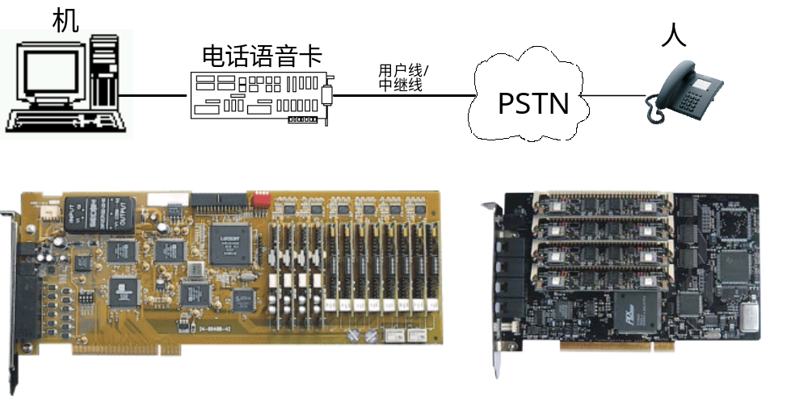
CTI基本技术原理
CTI是电信与计算机相结合的技术，它们的结合点就是电话语音卡。各类电话语音卡是CTI应用系统的硬件基础，其作用就相当于计算机针对PSTN的专用接口 ，大致分为三类：模拟接口语音卡、数字中继语音卡、其它专用功能卡
CTI技术内容

Slide 45
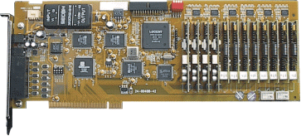
模拟接口语音卡
模拟接口语音卡通过电话网用户线路与PSTN接口的，用户线路接口容量有2线、4线、8线、16线不等，一台电脑可插装多块模拟语音卡。每一块卡都具有互相独立的多个通道，各通道根据不同的需求，可选用不同的功能模块： 外线、内线、录音、放音、搭线模块、声控录音模块等。
CTI技术内容

Slide 46
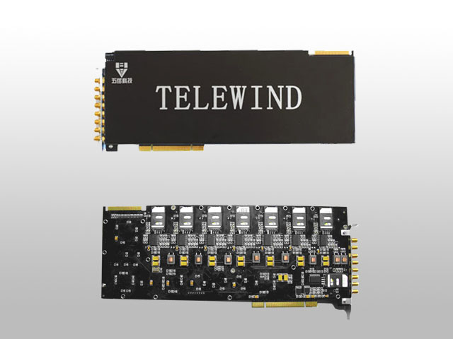
无线接入电话语音卡
单卡支持8路GSM/CDMA无线接入，每路均可可实现语音、交换、短信、彩信、会议等
单机支持16片TWI-8GC板卡，可实现128路无线的接入
CTI技术内容

Slide 47
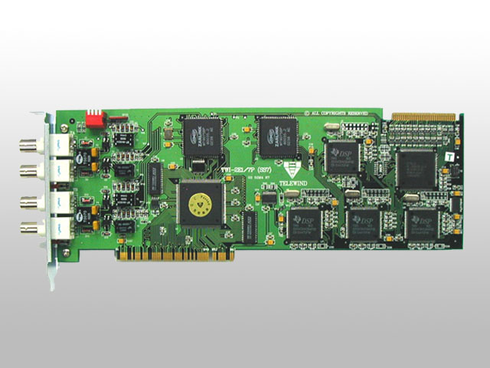
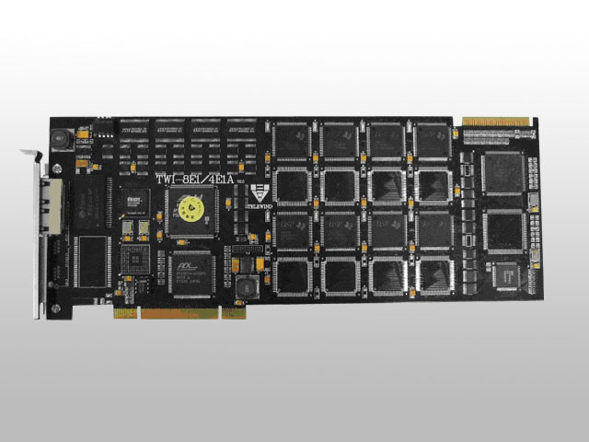
数字中继语音卡
数字中继语音卡通过E1数字中继线路与PSTN公用电话网接口的。通过数字中继卡将计算机作为PSTN上的一个节点，从而拓展出一系列新的电信业务，如168声讯服务、语音信箱、带留言功能的无线寻呼业务、200号密码记帐长途业务、电话银行、证券交易与查询等等。
CTI技术内容

Slide 48
TTS（Text To Speech）文本到语音合成
TTS将计算机中的文本数据转换成自然流畅的语音输出（可以合成到声卡/文件）, 实现计算机能朗读文本的功能。
TTS使计算机具有了 “说话”功能，从而提供诸如：电话听E-MAIL 、语音查询天气、股票行情查询、航班查询等多种通过语音取代按键操作的自动语音播放信息查询业务。
CTI技术内容

Slide 49
ASR自动语音识别系统
ASR（Automatic Speech Recognition ）自动语音识别系统，它与TTS相反，是语音到文字的转换过程，它使计算机具有了人工智能的“听”功能。
ASR要比TTS困难许多，目前还达不到普通实用的水平。有一些对普通话的识别软件有较好的识别率，应用ASR技术有广泛的前景。
CTI技术内容

Slide 50
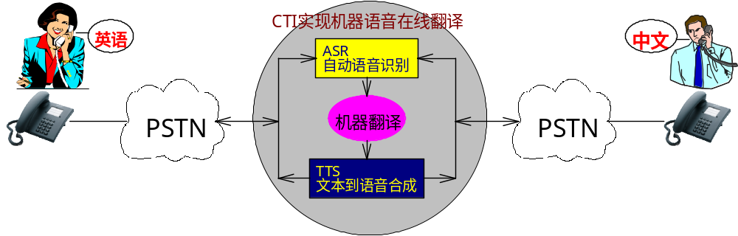
CTI实现在线同声传译
综合应用ASR和TTS的技术，可望在不久的将来CTI能实现机器语音在线翻译 （机器同声传译）
实现沟通无障碍的理想
CTI技术发展

Slide 51
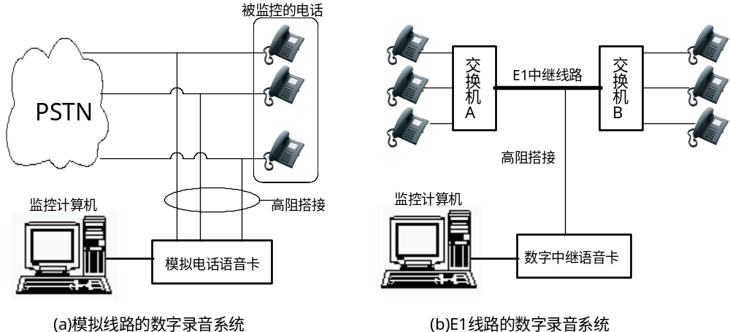
多通道电话数字录音系统
在电力、交通、石油等行业的指挥调度部门，机场、港口、公安、安全、司法、军事等要害部门，为及时查询和发现事故原因以及提供准确可靠的原始录音记录，发挥了巨大作用
CTI技术应用

Slide 52
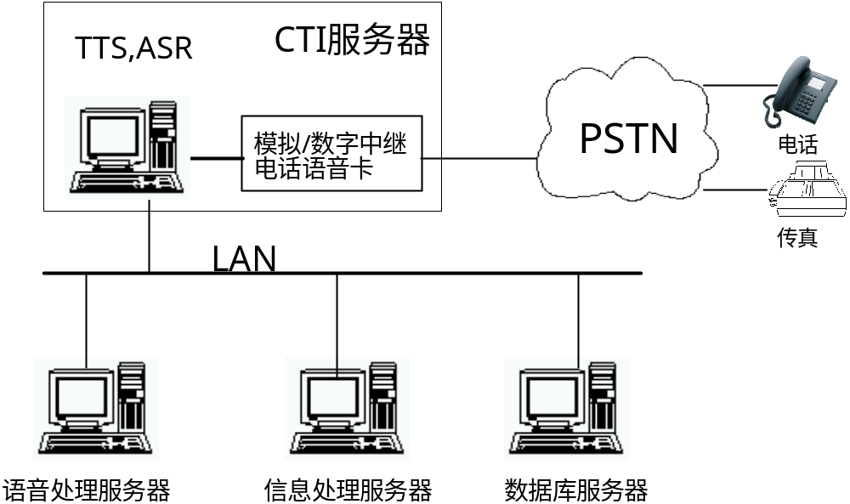
IVR 交互语音应答系统
IVR（Interactive Voice Response，交互式语音应答）是一种通过电话实现人-机交互的系统，机器的一端是具有人工智能的能“说”和能“听按键数字”的CTI应用系统，典型的IVR应用系统有168声讯台、股市行情和证券电话委托交易系统、电话银行、电话预约系统、考试成绩电话查询系统等
CTI技术应用

Slide 53
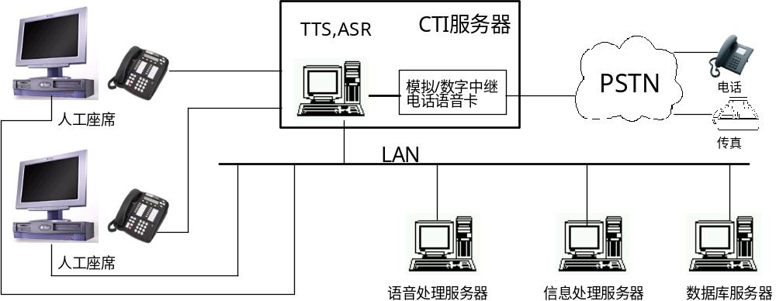
呼叫中心系统
呼叫中心（Call Center），是指以电话接入为主的呼叫响应中心，又称客户服务中心（Customer Service Center），为客户提供各种电话响应服务。呼叫中心是CTI技术的一项重要应用。
语音卡为基础的呼叫中心组成
CTI技术应用

Slide 54
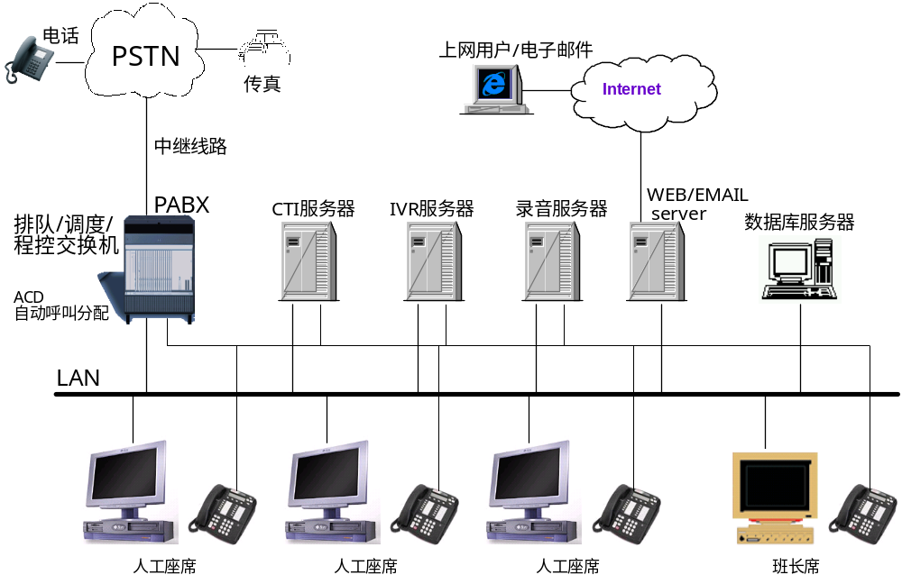
大型呼叫中心的组成
大型呼叫中心一般以数字调度机为核心
ACD（Automatic Call Distribution）
CTI技术应用

Slide 55
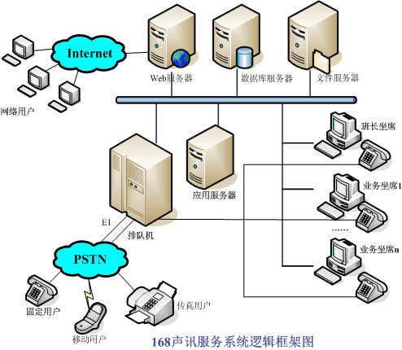
声讯服务
CTI技术应用

Slide 56
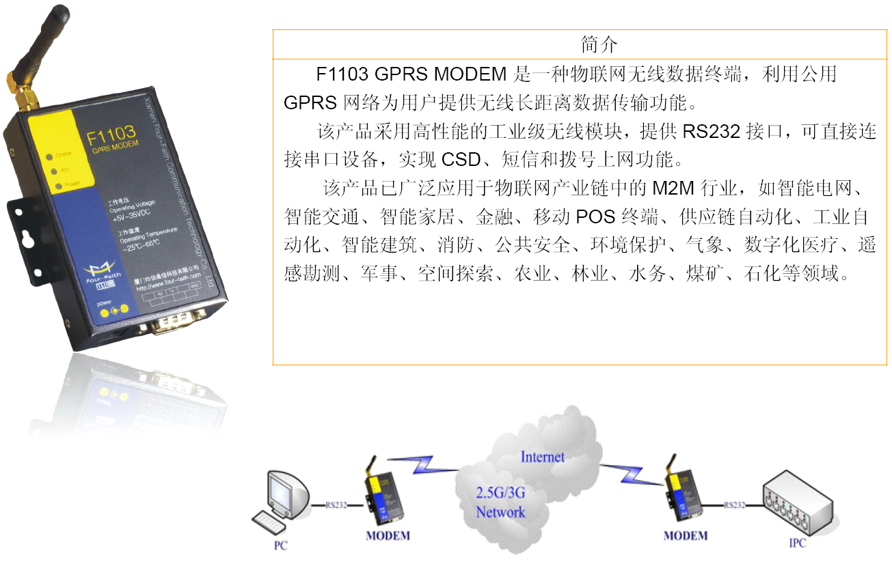
短信服务SMS
用户程序
VC,VB,Delphi,PB,
CBuilder等
DLL接口
MonDem.DLL
短信猫
2口、4口、8口
短信猫通过串行口（COM）和计算机相连，或者通过USB虚拟的串行口和计算机相连
CTI技术应用

Slide 57
复习与作业
p147-3 PABX有哪些组成部分？有哪些功能？

